Slide 1
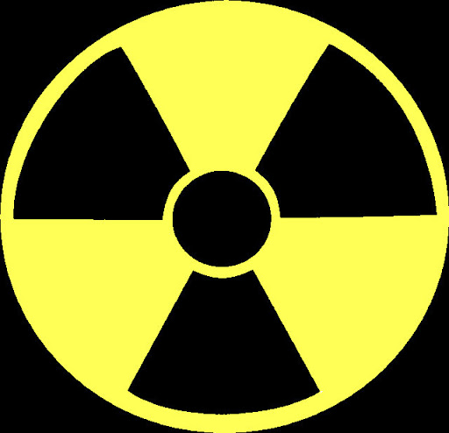
Презентація на тему: “Дія на організм людини іонізуючого випромінювання. Променева хвороба та її симптоми. Ступені тяжкості перебігу променевої хвороби”

Slide 2
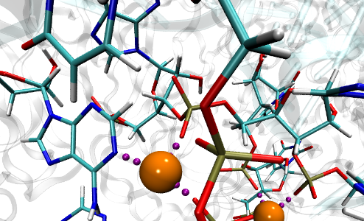
Іонізуюче випромінювання - це випромінювання, взаємодія якого з середовищем призводить до утворення електричних зарядів (йонів).
У результаті дії іонізуючого випромінювання на організм людини в тканинах можуть виникати складні фізичні, хімічні та біологічні процеси. При цьому порушується нормальне протікання біохімічних реакцій та обмін речовин в організмі.

Slide 4
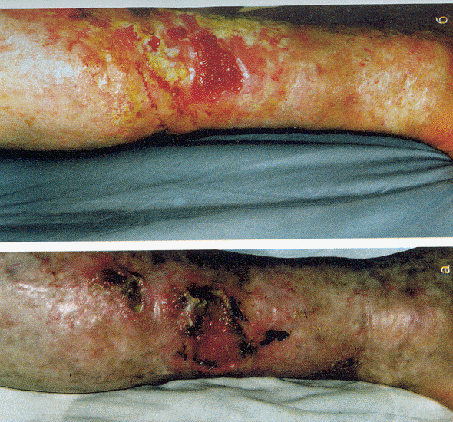
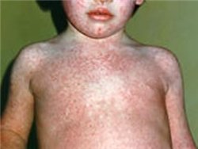
В залежності від поглинутої дози випромінювання та індивідуальних особливостей організму викликані зміни можуть носити зворотний або незворотний характер. При незначних дозах опромінення уражені тканини відновлюються. Тривалий вплив доз, які перевищують гранично допустимі межі, може викликати незворотні зміни в окремих органах або у всьому організмі й виразитися в хронічній формі променевої хвороби. Віддаленими наслідками променевого ураження можуть бути променеві катаракти, злоякісні пухлини.

Slide 5
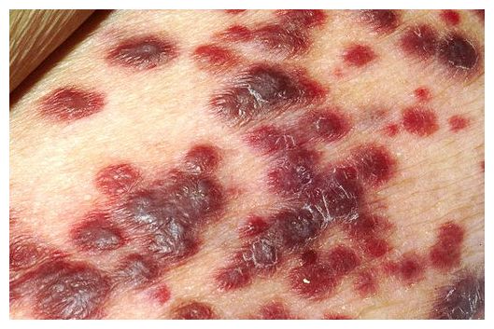
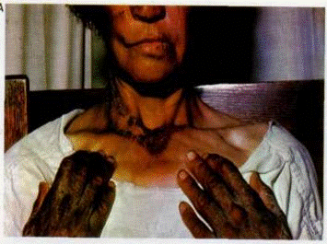
При одноразовому опроміненні всього тіла людини можливі такі біологічні порушення в залежності від сумарної поглинутої дози випромінювання:
Доза 60 Гр (6000 рад) призводить до того, що смерть, як правило, настає протягом декількох годин або діб. Якщо доза опромінення перевищує 60 Гр, людина може загинути під час опромінення ("смерть під променем").
Ймовірність захворіти на рак знаходиться в прямій залежності від дози опромінення. Перше місце серед онкологічних захворювань займають лейкози. їх дія, що веде до загибелі людей, виявляється приблизно через 10 років після опромінення.

Slide 6
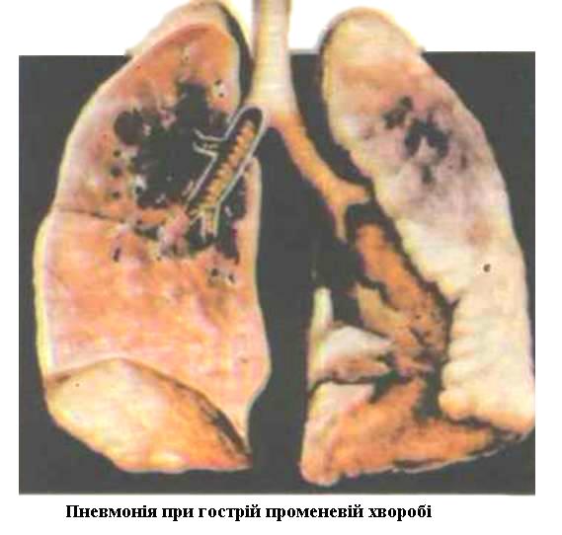
Віддалені наслідки опромінення - ефекти, які проявляються через тривалий час (кілька місяців або років) після одноразового або в результаті хронічного опромінення, включають в себе:
зміни в статевій системі;
склеротичні процеси;
променеву катаракту;
імунні хвороби;
радіоканцерогенез;
скорочення тривалості
життя;
генетичні та тератогенні
ефекти.

Slide 7
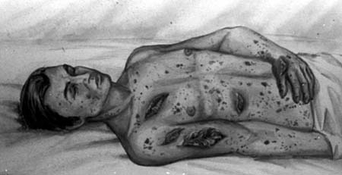
Промене́ва хворо́ба— захворювання, що виникає в результаті одержання підвищеної дози радіації, включаючи опромінення рентгенівськими променями, гамма-променями, нейтронами й іншими видами ядерного випромінювання у вигляді опадів чи вибуху атомної бомби.
Променева хвороба формується під впливом радіоактивного випромінювання в діапазоні доз 1-10 Гр і більше. Деякі зміни, що спостерігаються при опроміненні в дозах 01-1 Гр, розцінюються як доклінічні стадії захворювання.

Slide 8
Клінічні прояви хвороби залежать від сумарної дози випромінювання, а також від її розподілу в часі і в тілі людини.
В залежності від розподілу дози в часі променева хвороба буває
гостра
хронічна

Slide 9
В залежності від характеру просторового розподілу дози розрізняють променеву хворобу
викликану рівномірним (загальним) опроміненням
місцевим опроміненням
нерівномірним опроміненням
Розвиток хвороби може бути обумовлений як зовнішнім опроміненням, так і впливом радіонуклідів, що надійшли в організм.

Slide 10
Гостра променева хвороба в людини розвивається при короткочасному (від декількох хвилин до 1-3 днів) опроміненні всього тіла в дозі, що перевищує 1 Гр.
А також може виникати в разі:
знаходження людини в зоні дії випромінювання або випадання радіоактивних опадів;
порушення умов експлуатації потужних джерел випромінювання;
використання загального опромінення в лікувальних цілях.

Slide 11
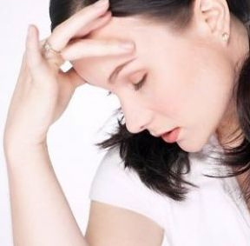
Подібне випромінювання іонізує атоми тіла, виникає слабкість, нудота й інші симптоми. Клітини тіла можуть постраждати навіть при невеликих дозах, що приводить до лейкемії. Може викликати порушення в генах, що, у свою чергу, веде до народження хворих дітей чи дітей з генними мутаціями. Розрізняють гостру і хронічну форми променевої хвороби.

Slide 12
До заходів невідкладної медичної допомоги відносять такі:
механічне усунення радіоактивних речовин із організму людини шляхом промивання шлунка теплою водою
промивання рота і очей
вживання проносних і сечогінних засобів
застосовування відхаркувальних препаратів при попаданні радіоактивних речовин в дихальні шляхи.

Slide 13
Ступені тяжкості перебігу
променевої хвороби
Променева хвороба 1-го (легкого) ступеня
Променева хвороба 3-го (важкого) ступеня
Променева хвороба 4-го (украй важкого) ступеня
Променева хвороба 2-го (середнього) ступеня

Slide 14
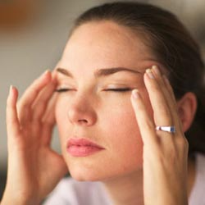
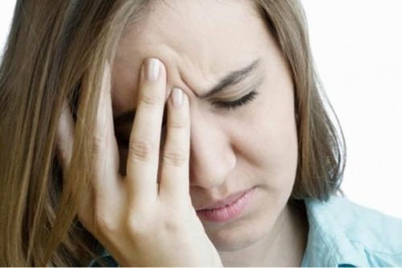
Променева хвороба 1-го (легкого) ступеня
виникає при загальній експозиційній дозі опромінення 100…200Р.
прихований період може тривати 2-3 тижні, після чого з'являється нездужання, загальна слабкість, почуття важкості в голові, стиснення в грудях, підвищення пітливості, періодичне підвищення температури.
у крові зменшується вміст лейкоцитів.

Slide 15
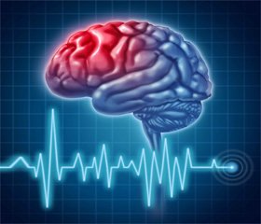
Променева хвороба 2-го (середнього) ступеня
виникає при загальній експозиційній дозі опромінення 200…400Р.
прихований період триває близько 1 тижня.
проявляється у вигляді важкого нездужання, розладу нервової системи, головних болях, запамороченнях, часто буває блювота й понос, підвищується температура
кількість лейкоцитів (особливо лімфоцитів) зменшується в 2 рази.
лікування триває 1,5-2 місяці.
смертність - до 20% випадків.

Slide 16
Променева хвороба 3-го (важкого) ступеня
виникає при загальній експозиційній дозі опромінення 400…600Р.
прихований період — до декількох годин.
відзначають ті ж ознаки, що й при 2-му ступені, тільки у важчій формі.
крім того, можлива втрата свідомості, крововиливи на слизуваті оболонки і як наслідок — запальні процеси.
Без лікування в 20…70% випадків наступає смерть від інфекційних ускладнень або кровотеч.

Slide 17
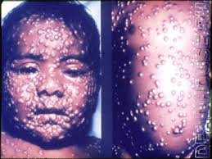
Променева хвороба 4-го (украй важкого) ступеня
виникає при дозі більше 600 Р, що без лікування звичайно закінчується смертю впродовж 2-х тижнів.
Розрізняють:
перехідну форму (600...1000 Р);
кишкову (1000...8000 Р);
церебральну (більше 8000 Р).

Slide 18
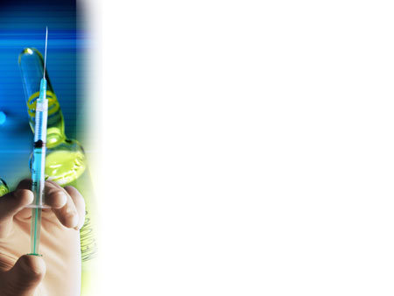
Із зростанням ступеня тяжкості гострої променевої хвороби у осіб, які пережили період її формування, знижується повнота подальшого відновлення, більш виражені залишкові явища ураження кровотворення (тромбоцитопенія і нейтропенія), розвивається катаракта, прогресують дистрофічні зміни шкіри, проявляються ознаки астенії.

Slide 19
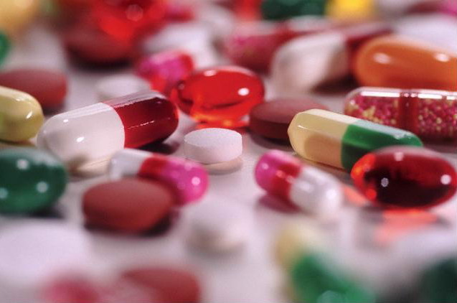
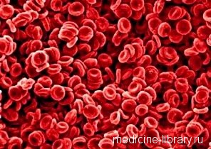
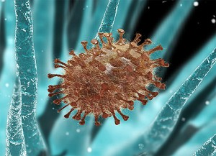
Лікування променевої хвороби
Лікування променевої хвороби полягає в забезпеченні асептичного режиму (у спеціальних або пристосованих палатах), профілактиці інфекційних ускладнень та призначення симптоматичних засобів. При розвитку агранулоцитозу і лихоманки, навіть без виявлення вогнищ інфекції, застосовують антибіотики широкого спектру дії та за показаннями противірусні препарати.

Slide 20
Дякую за увагу!

